Slide 1
תכנות מונחה עצמים תרגול 6 תבניות עיצוב – המשך
Iterator
Strategy
Decorator

Slide 2


Slide 3
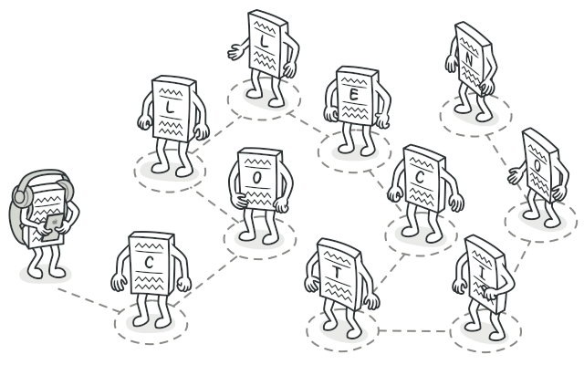
Iterator
תבנית Iterator מיועדת לניהול גישה ומעבר על רשימות/אוספים בצורה מאורגנת ואחידה.
Notes:
Iterator הוא דפוס עיצוב התנהגותי המאפשר לך לעבור אלמנטים של אוסף מבלי לחשוף את הייצוג הבסיסי שלו (רשימה, ערימה, עץ וכו').

Slide 4
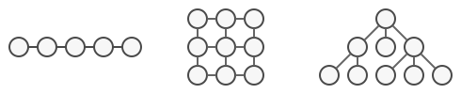
Iterator
רוב האוספים מאחסנים את האלמנטים שלהם ברשימות פשוטות.
עם זאת, חלקם מבוססים על ערימות, עצים, רשימות מקושרות, גרפים ומבני נתונים מורכבים אחרים.
דוגמא
אוסף של תלמידים בקורס. האם הוא רשימה? מערך? זה לא משנה - אנחנו רק רוצים לגשת לתלמידים.
Notes:
אוספים הם רק מיכל לקבוצת אובייקטים.
רוב האוספים מאחסנים את האלמנטים שלהם ברשימות פשוטות. עם זאת, חלקם מבוססים על ערימות, עצים, גרפים ומבני נתונים מורכבים אחרים.
בעיה
גישה לאלמנטים באוספים:
ללא קשר למבנה הנתונים הבסיסי, אוספים חייבים לספק דרך לחלקים אחרים של הקוד לגשת לאלמנטים שלהם.
גישה זו אמורה לאפשר איטרציה על האלמנטים מבלי לחזור על אותם אלמנטים.

Slide 5
Iterator
האתגר
איך לעבור\לאפשר מעבר על פריטים באוסף (כגון רשימה, מערך או סט) מבלי לחשוף את מבנה האוסף?
הצרכים
נרצה להימנע מחשיפת האופן שבו הנתונים מאורגנים בתוך האוסף (כלומר, באיזה מבנה נתונים הנתונים נשמרים).
נדרשת דרך אחידה לעבור על פריטים, בלי קשר לסוג האוסף.
גישה זו אמורה לאפשר איטרציה סדורה על כל האלמנטים ומבלי לחזור על אותם אלמנטים שוב.
Notes:
Iterator הוא דפוס עיצוב התנהגותי המאפשר לך לעבור אלמנטים של אוסף מבלי לחשוף את הייצוג הבסיסי שלו (רשימה, ערימה, עץ וכו').

Slide 6
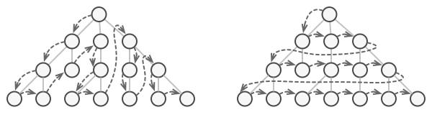
Iterator
מעבר על מבני נתונים מורכבים:
מעבר על מבני נתונים בסיסיים כמו רשימות הוא פשוט - אתה חוזר על האלמנטים ברצף.
עם זאת, מעבר על מבנים מורכבים כמו עצים או גרפים מצריכה אלגוריתמים ספציפיים כמו in-order ,pre-order וכו'.
הדרישות בנוגע למעבר עשויות להשתנות לאורך זמן או בהתאם ליישום.
לדוגמה, יום אחד אולי תזדקק למעבר pre-order, אבל מאוחר יותר ייתכן שתזדקק למעבר in-order.
הכללת כל אלגוריתמי המעבר האפשריים בתוך
מחלקת collection עלולה להוביל לנפיחות ובלבול (תזכורת: single responsibility), במיוחד אם
נדרשים אלגוריתמים מסוימים למימושים ספציפיים.
Notes:
מעבר של מבני נתונים מורכבים:
מעבר במבני נתונים פשוטים כמו רשימות הוא פשוט - אתה חוזר על האלמנטים ברצף.
עם זאת, חציית מבנים מורכבים כמו עצים או גרפים מצריכה אלגוריתמים ספציפיים כמו חציית עומק-ראשון, חציית רוחב-ראשונה וכו'.
הדרישות למעבר עשויות להשתנות לאורך זמן או בהתאם ליישום.
לדוגמה, יום אחד אולי תזדקק למעבר עומק-ראשון, אבל מאוחר יותר ייתכן שתזדקק לחציית רוחב-ראשון.
הכללת כל אלגוריתמי המעבר האפשריים בתוך מחלקת איסוף עלולה להוביל לנפיחות ובלבול, במיוחד אם אלגוריתמים מסוימים ספציפיים ליישומים מסוימים.

Slide 7
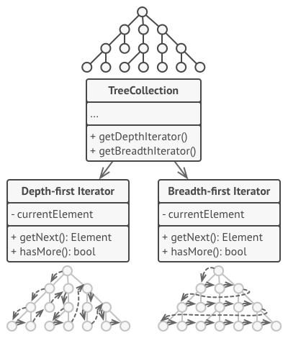
Iterator
הרעיון המרכזי של תבנית עיצוב האיטרטור הוא לחלץ את התנהגות המעבר של האוסף המוחזק באובייקט מסויים אל אובייקט נפרד הנקרא איטרטור.
בנוסף ליישום אלגוריתם המעבר עצמו, אובייקט איטרטור מכיל את פרטי המעבר, כגון המיקום הנוכחי וכמה אלמנטים נותרו עד הסוף.
בזכות זה, מספר איטרטורים יכולים לעבור את אותו אוסף בו-זמנית, ללא תלות זה בזה.
Notes:
הרעיון המרכזי של דפוס האיטרטור הוא לחלץ את התנהגות המעבר של אוסף לאובייקט נפרד הנקרא איטרטור.
בנוסף ליישום האלגוריתם עצמו, אובייקט איטרטור מכיל את פרטי המעבר, כגון המיקום הנוכחי וכמה אלמנטים נותרו עד הסוף. בגלל זה, מספר איטרטורים יכולים לעבור את אותו אוסף בו-זמנית, ללא תלות זה בזה.

Slide 8
Iterator
פתרון
לכל אובייקט המשמש אוסף ניצור אובייקט (ניתן בעזרת מחלקה פנימית) שישמש איטרטור - אובייקט זה יממש פונקציונאליות של מעבר על הפריטים באוסף.
איטרטור זה יממש (לפחות) 2 פונקציות:
hasNext() – מחזירה true אם ישנם עוד איברים שלא עברנו עליהם באוסף, אחרת false
Next() – מחזירה את האיבר הבא באוסף
Notes:
בדרך כלל, איטרטורים מספקים שיטה עיקרית אחת להבאת אלמנטים מהאוסף.
הלקוח יכול להמשיך להריץ את השיטה הזו עד שהיא לא מחזירה כלום, מה שאומר שהאיטרטור עבר את כל האלמנטים.
כל האיטרטורים חייבים ליישם את אותו ממשק.

Slide 9
Iterator
האוסף יהיה אחראי ליצירת האיטרטור שלו.
הפרדה - המשתמש עובד רק עם האיטרטור, בלי לדעת איך האוסף מאורגן.
לרוב, איטרטורים מספקים שיטה עיקרית אחת להבאת אלמנטים מהאוסף, אך ניתן גם לכתוב כמה סוגי איטרטורים.
המשתמש יכול להמשיך להריץ את השיטה Next עד שהיא לא מחזירה כלום – מה שאומר שהאיטרטור סיים לעבור על כל האלמנטים.
Notes:
בדרך כלל, איטרטורים מספקים שיטה עיקרית אחת להבאת אלמנטים מהאוסף.
הלקוח יכול להמשיך להריץ את השיטה הזו עד שהיא לא מחזירה כלום, מה שאומר שהאיטרטור עבר את כל האלמנטים.
כל האיטרטורים חייבים ליישם את אותו ממשק.

Slide 10
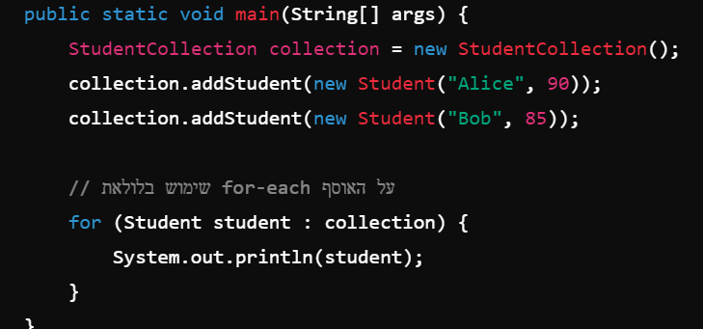
IterAble
Iterable הוא ממשק ב-Java שמאפשר שימוש בלולאותfor-each על אספים שאנחנו יצרנו.
אוסף שמממש אתIterable צריך לממש את הפונקצייה שנקראת iterator ומחזירה אובייקט מסוג Iterator.
Notes:
בדרך כלל, איטרטורים מספקים שיטה עיקרית אחת להבאת אלמנטים מהאוסף.
הלקוח יכול להמשיך להריץ את השיטה הזו עד שהיא לא מחזירה כלום, מה שאומר שהאיטרטור עבר את כל האלמנטים.
כל האיטרטורים חייבים ליישם את אותו ממשק.

Slide 11
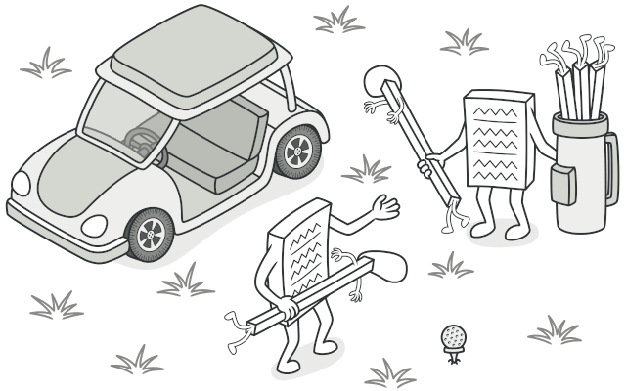
Strategy
strategy הינה תבנית עיצוב התנהגותית המאפשרת להגדיר משפחה של אלגוריתמים ולהחליף ביניהם בצורה דינמית.
תבנית עיצוב זו פותרת בעיות של קוד קשיח ע"י הפרדת האלגוריתם הספציפי מהקוד שמשתמש בו.

Slide 12
Strategy
הבעיה
יום אחד החלטתם ליצור אפליקציית ניווט למטיילים מזדמנים. האפליקציה הופעלה עם מפה יפה שעזרה למשתמשים להתמצא במהירות בכל עיר.
אחת התכונות המבוקשות ביותר עבור האפליקציה הייתה תכנון מסלול אוטומטי. משתמש אמור להיות מסוגל להזין כתובת ולראות את המסלול המהיר ביותר ממיקומו ליעד המוצג במפה.
הגרסה הראשונה של האפליקציה יכלה לבנות את המסלולים רק על פני כבישים.

Slide 13
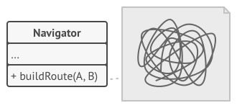
Strategy
בעיה
בעדכון הבא הוספתם אפשרות לבניית מסלולי הליכה.
מיד לאחר מכן, הוספתם אפשרות נוספת לאפשר לאנשים להשתמש בתחבורה ציבורית במסלולים שלהם.
מאוחר יותר תכננתם להוסיף בניית מסלול לרוכבי אופניים. וגם מאוחר יותר, אפשרות נוספת לבניית מסלולים בכל האטרקציות התיירותיות של העיר.

Slide 14
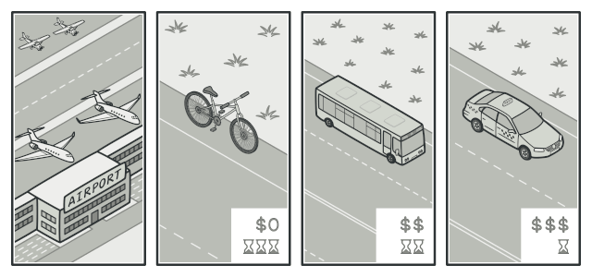
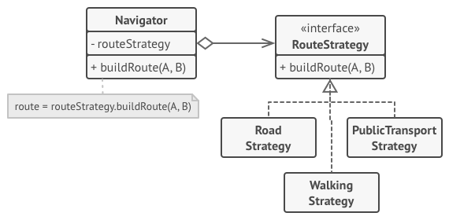
Strategy
פתרון
תבנית העיצוב strategy מציעה לנו לקחת מחלקה שעושה משהו ספציפי (בונה מסלול) בהרבה דרכים שונות (אופניים, כביש וכו') ולחלץ את כל האלגוריתמים האלה למחלקות נפרדות שנקראות אסטרטגיות.
המחלקה המקורית, הנקראת מחלקת הcontext, תהיה בעלת שדה לאחסון הפניה לאחת מהאסטרטגיות. ובעת הצורך (בקריאה לבניית מסלול), מחלקת הcontext מאצילה את העבודה לאובייקט האסטרטגיה המקושר במקום לבצע אותה לבד.

Slide 15
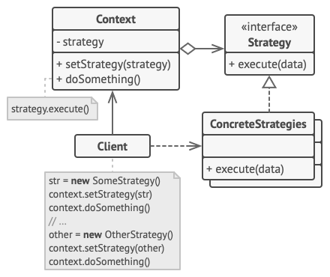
Strategy
מחלקת הcontext אינה אחראית לבחירת אלגוריתם מתאים לתפקיד. במקום זאת, הלקוח מעביר את האסטרטגיה הרצויה ל context.
למעשה, ה-context לא יודע הרבה על סוגי האסטרטגיות, אלא עובד עם כל האסטרטגיות דרך אותו ממשק גנרי, שחושף רק שיטה אחת להפעלת האלגוריתם המובלע בתוך האסטרטגיה שנבחרה.
כך ה- context הופך לבלתי תלוי באסטרטגיות קונקרטיות, כך שנוכל להוסיף אלגוריתמים חדשים או לשנות אלגוריתמים קיימים מבלי לשנות את הקוד של ההקשר או אסטרטגיות אחרות.

Slide 16
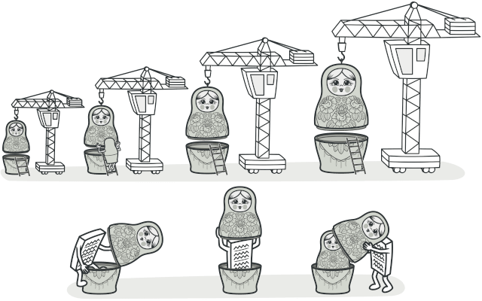
Decorator
Decorator היא תבנית עיצוב מבנית המאפשרת לנו לצרף התנהגויות חדשות לאובייקטים על ידי הנחת אובייקטים אלו בתוך "אובייקטי מעטפת" מיוחדים המכילים את ההתנהגויות בהם אנו מעוניינים.
Notes:
Decorator הוא תבנית עיצוב מבנית המאפשרת לצרף התנהגויות חדשות לאובייקטים על ידי הנחת אובייקטים אלה בתוך "אובייקטים מעטפת" מיוחדים המכילים את ההתנהגויות.

Slide 17
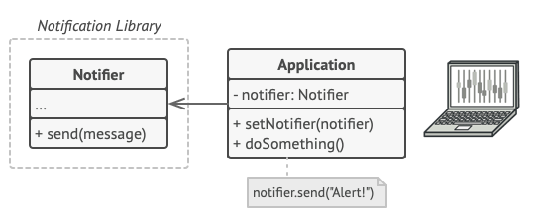
Decorator
בעיה
אנו עובדים על ספריית התראות שנותנת לאפליקציות יכולת לעדכן את המשתמשים בנוגע לדברים חשובים עליהם יש לעדכן.
מימוש הספרייה הראשוני התבסס על מחלקת Notifier בסיסית שמכילה פונקציית send אחת.

Slide 18
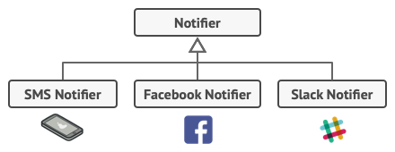
Decorator
יום אחד, לאחר סקר שביעות רצון שפרסמת אתה מבין שמשתמשי הספרייה מצפים ליותר מסתם התראות באימייל. רבים מהם היו רוצים לקבל SMS על נושאים קריטיים. אחרים היו רוצים לקבל הודעה בפייסבוק והמשתמשים הארגוניים ישמחו לקבל הודעות slack.
אז נוסיף מחלקות של סוגי התראות נוספים, כעת הלקוח יכול לבחור את מחלקת ההתראות הרצויה ולהשתמש בה
עבור כל ההתראות שלו.

Slide 19
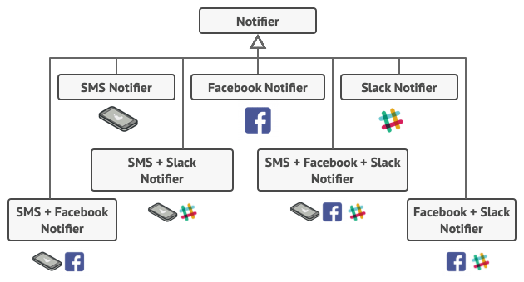
Decorator
אבל אז מישהו שאל אותך שאלה לגיטימית, "למה אי אפשר להשתמש בכמה סוגי התראות בבת אחת? אם הבית שלך בוער, כנראה שתרצה לקבל מידע בכל ערוץ אפשרי".
אז ניסית לטפל בבעיה זו על ידי יצירת תת מחלקות מיוחדות אשר שילבו מספר שיטות הודעה בתוך מחלקה אחת. עם זאת, די מהר התברר שגישה זו תנפח את קוד בקצב עצום, ולא רק קוד הספרייה אלא גם את קוד הלקוח.

Slide 20
Decorator
פתרון
הרחבת מחלקה היא הדבר הראשון שעולה על הדעת כאשר צריך לשנות התנהגות של אובייקט.
עם זאת, בירושה יש כמה סייגים רציניים שצריך להיות מודע אליהם,
מגבלות ירושה
הירושה היא סטטית: ברגע שאובייקט נוצר, לא ניתן לשנות את ההתנהגות שלו בזמן הריצה.
מחלקה חד-הורית: רוב שפות התכנות אינן מאפשרות למחלקה לרשת התנהגויות ממספר מחלקות בו-זמנית.
Notes:
הרחבת מחלקה היא הדבר הראשון שעולה על הדעת כאשר אתה צריך לשנות התנהגות של אובייקט.
עם זאת, בירושה יש כמה סייגים רציניים שאתה צריך להיות מודע אליהם, מגבלות ירושה:
הירושה היא סטטית: ברגע שאובייקט נוצר, לא ניתן לשנות את ההתנהגות שלו בזמן הריצה.
מחלקה חד-הורית: רוב שפות התכנות אינן מאפשרות לכיתה לרשת התנהגויות ממספר מחלקות בו-זמנית.

Slide 21
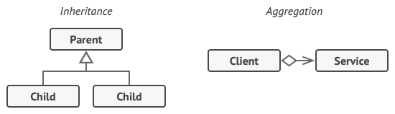
Decorator
צבירה והרכבה: (אלטרנטיבות לירושה)
בצבירה או הרכבה, אובייקט מכיל הפניות לאובייקטים אחרים (הידועים כ"עוזרים") ומאציל להם עבודה, במקום לקבל מהם התנהגות מורשת.
גישה זו מאפשרת החלפה בזמן ריצה של אובייקטים "עוזרים", ומאפשרת לאובייקט להשתמש בהתנהגויות ממספר מחלקות על ידי הפניות לאובייקטים מרובים.
שתי האלטרנטיבות פועלות כמעט באותה צורה:
בצבירה והרכבה לאובייקט אחד יש התייחסות למשנהו והוא מאציל לו עבודה כלשהי.
בירושה, האובייקט עצמו מסוגל לעשות את העבודה הזו, וירש את ההתנהגות ממחלקת העל שלו.
Notes:
צבירה והרכב: (אלה מוצעים כחלופות לירושה)
בצבירה או קומפוזיציה, אובייקט מכיל הפניות לאובייקטים אחרים (הידועים כ"עוזרים") ומאציל להם עבודה, במקום התנהגות מורשת.
גישה זו מאפשרת החלפה בזמן ריצה של אובייקטי עוזר, ומאפשרת לאובייקט להשתמש בהתנהגויות ממספר מחלקות על ידי הפניות לאובייקטים מרובים.
שתי האלטרנטיבות פועלות כמעט באותה צורה:
לאובייקט אחד יש התייחסות למשנהו והוא מאציל לו עבודה כלשהי.
בעוד שבעזרת ירושה, האובייקט עצמו מסוגל לעשות את העבודה הזו, וירש את ההתנהגות ממעמד העל שלו.

Slide 22
Decorator
מימוש הפתרון
נגדיר ממשק או מחלקה מופשטת בסיסית, לדוגמה Notifier , שתכיל את הפונקציה send, האחראית על שליחת הודעות.
נגדיר מחלקת בסיס NotifierDecorator שתממש את Notifier ותעטוף (תכיל) אובייקט מסוג Notifier.
מחלקה זו תכיל אובייקט (מסוגNotifier ) באמצעות צבירה.
הפונקציה send שלNotifierDecorator תפעיל את פונקציית send של האובייקט שהיא עוטפת.
ניצור מחלקות קונקרטיות עבור כל סוג של התראה (לדוגמה, EmailNotifier, SMSNotifier וכו'), וכל אחת מהן תירש מ-NotifierDecorator ותוסיף את הפונקציונליות הייחודית לה.
Notes:
דפוס הדקורטור מוצג כפתרון הממנף צבירה או קומפוזיציה.
דפוס דקורטור:
בתבנית זו, אובייקט "עטיפה" מקושר לאובייקט "מטרה".
ה-wrapper מיישם את אותו ממשק כמו אובייקט היעד ומאציל אליו בקשות, אך יכול לשנות את התוצאה לפני או אחרי העברת הבקשה אל היעד.
על ידי מתן אפשרות לשדה ההתייחסות של העטיפה לקבל כל אובייקט שעוקב אחר הממשק, ניתן לשלב מספר עטיפות כדי להוסיף את ההתנהגויות שלהם לאובייקט היעד.

Slide 23
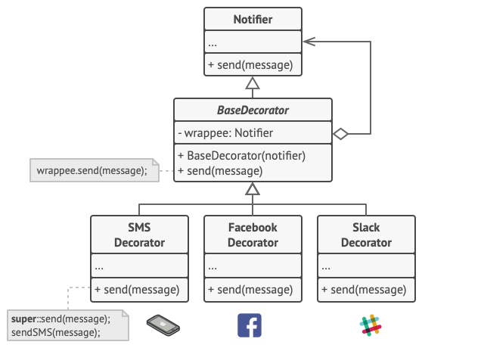
Decorator
מה הרווחנו
את היכולת להרכיב פונקציונליות באופן דינמי (לדוגמה, שילוב SMS ו-Email)
את היכולת לשנות את האובייקט המעוטר בזמן ריצה.
קוד נקי, מודולרי וקל לתחזוקה.
Notes:
דוגמה מסופקת באמצעות התראות
מחלקת Notifier הבסיסית מכילה את התנהגות ההתראות הבסיסית בדוא"ל, בעוד שכל שיטות ההתראות האחרות הופכות למעצבות.
זה מאפשר גמישות בהוספת התנהגויות הודעות שונות לאובייקט הבסיס על ידי שימוש בעיצובים.

